Slide 1
Визуальная среда
Работу выполнили:
Питенко Виктория и
Машарова Анастасия
обучающиеся 10 класса
Руководитель:
Ловыгина Т.А.
учитель химии
пгт Пионерский 2019

Slide 2

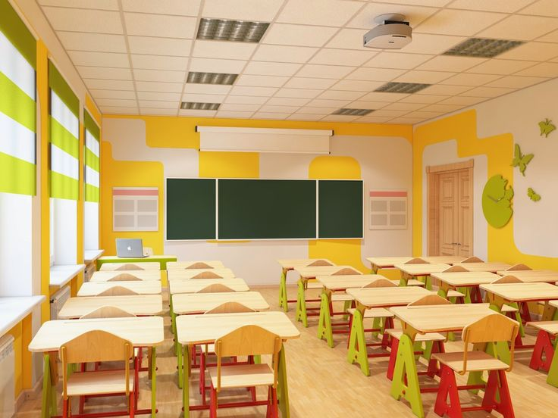


Slide 3
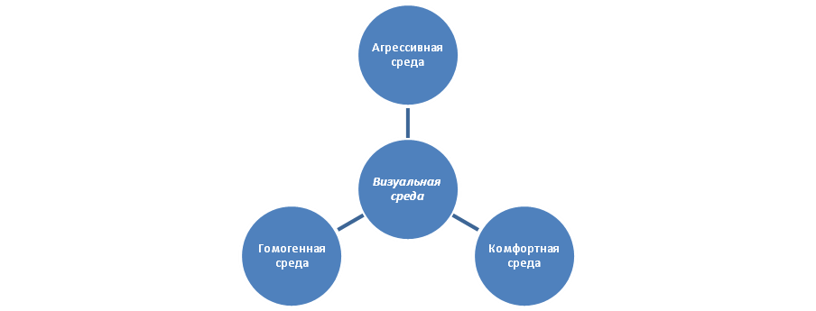
Виды визуальной среды

Slide 4
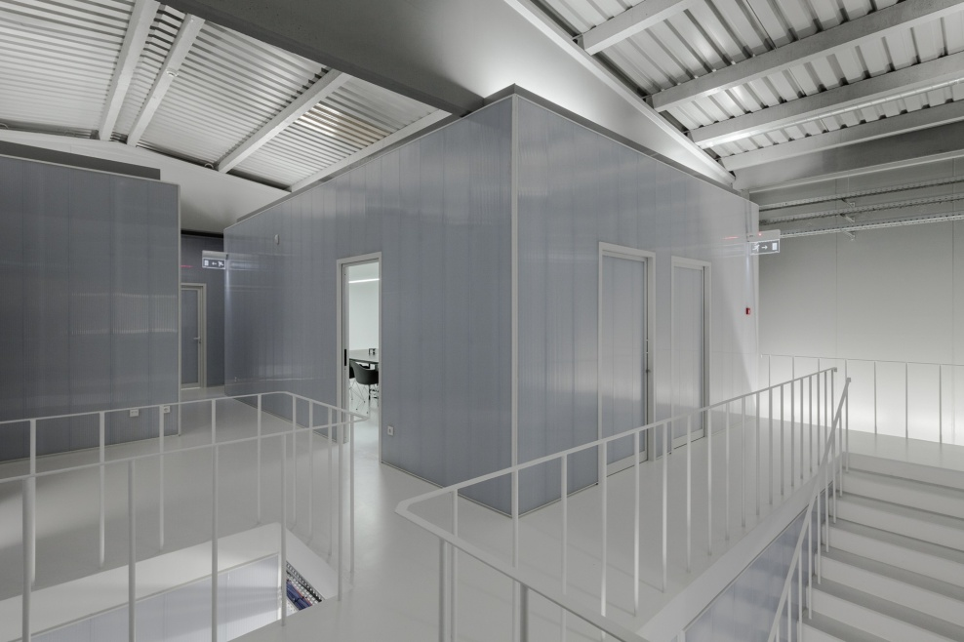

Гомогенная среда

Slide 5
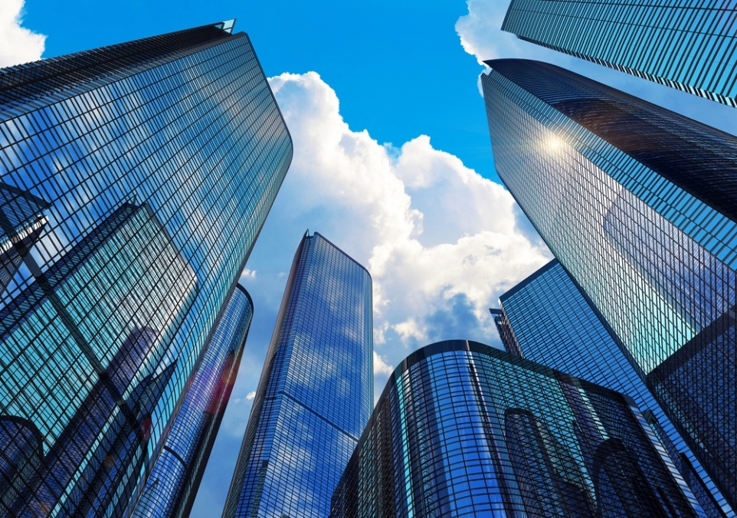
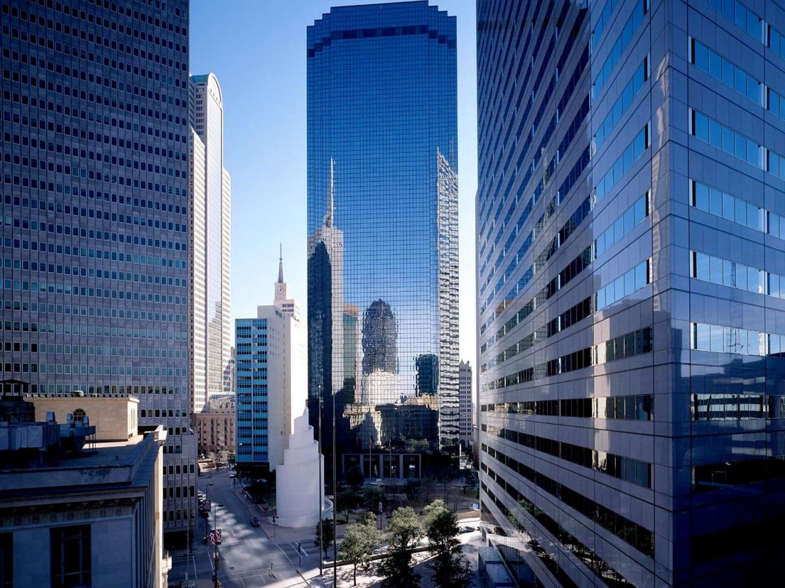
Агрессивная среда

Slide 6
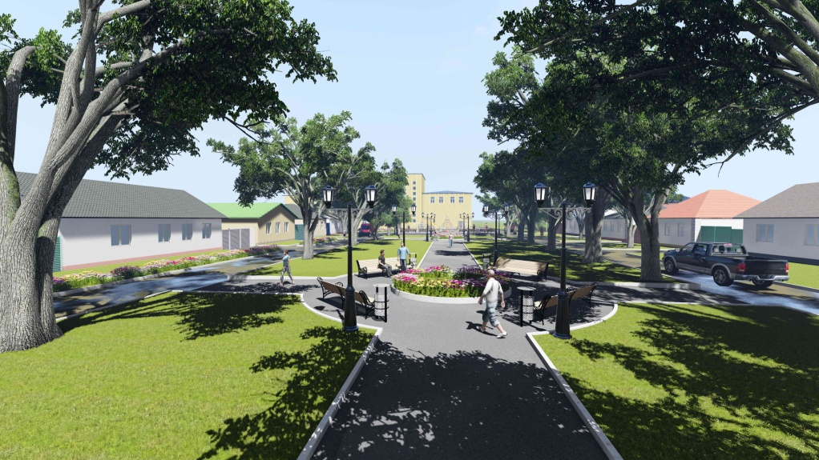
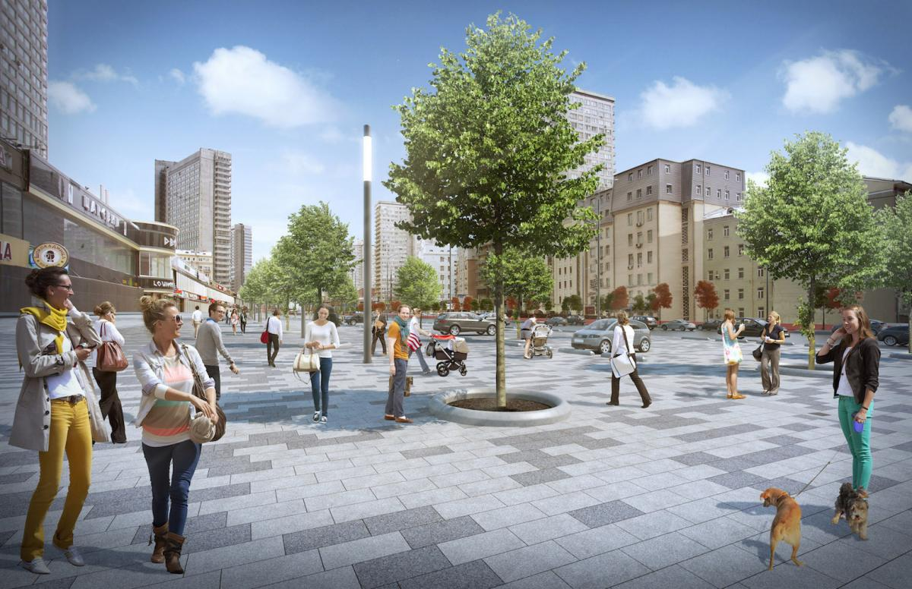
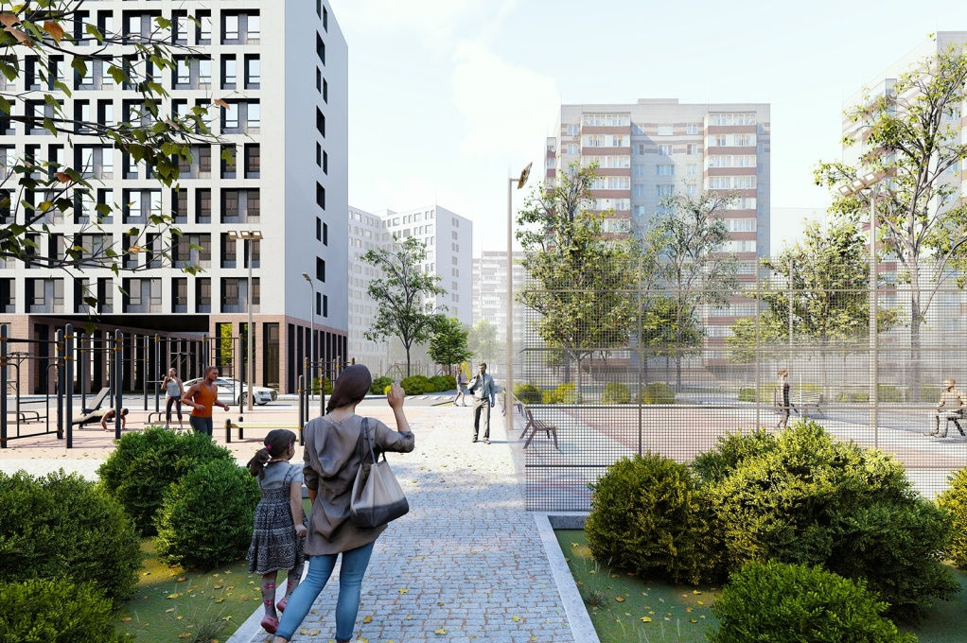
Комфортная среда

Slide 7
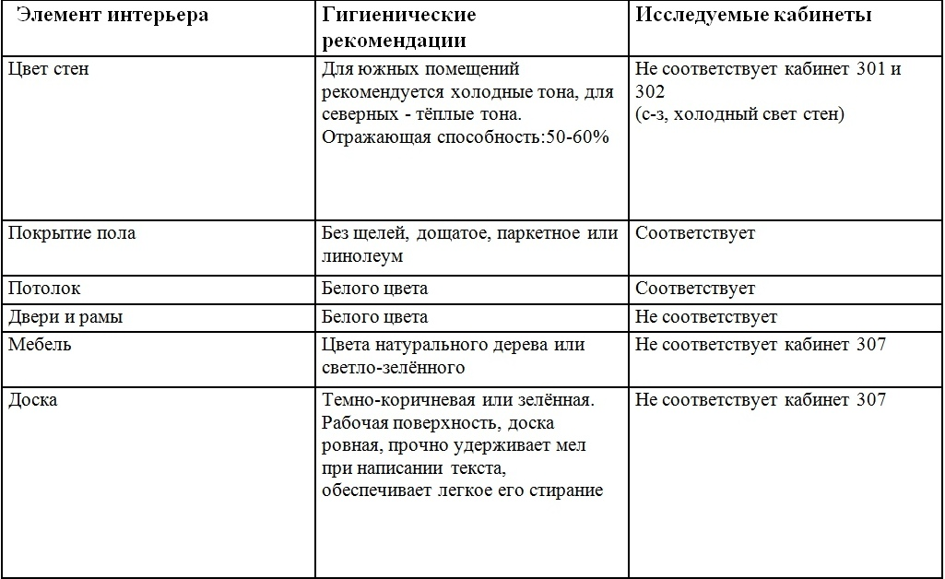
Соответствие кабинетов 3 этажа с нормами СанПин

Slide 8
Вопросы анкеты
Какой, по вашему мнению, самый уютный и приятный кабинет на 3 этаже школы и почему?
Какой, по вашему мнению, самый некомфортный кабинет на 3 этаже школы и почему?

Slide 9
Комфортность кабинетов

Slide 10
Некомфортность кабинетов

Slide 11
Вывод
Большинство кабинетов соответствуют нормам СанПиН (за исключением окраски дверей)
Наиболее комфортные кабинеты 304, 306, 312
Самый некомфортный кабинет 307

Slide 12
Спасибо за внимание!

